Slide 1
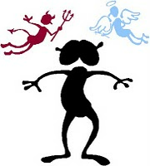
Psykodynamiska perspektivet

Slide 2
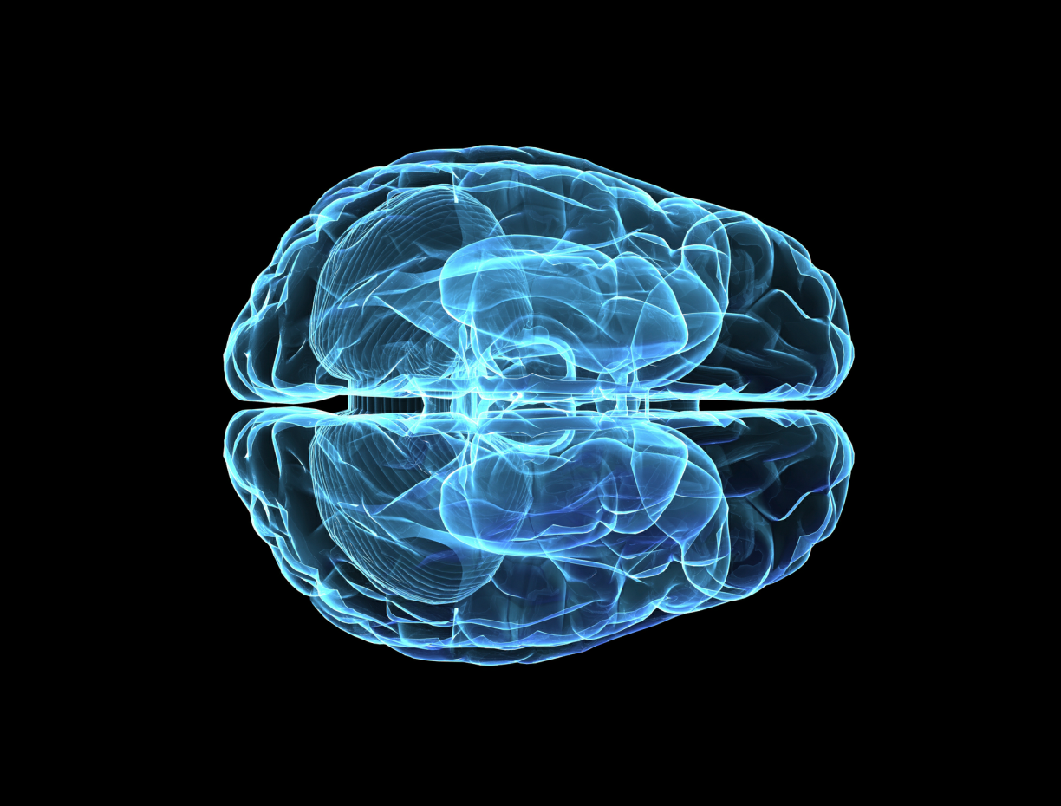
Vad innebär psykodynamiskt perspektiv?
Psykoanalys

Slide 3
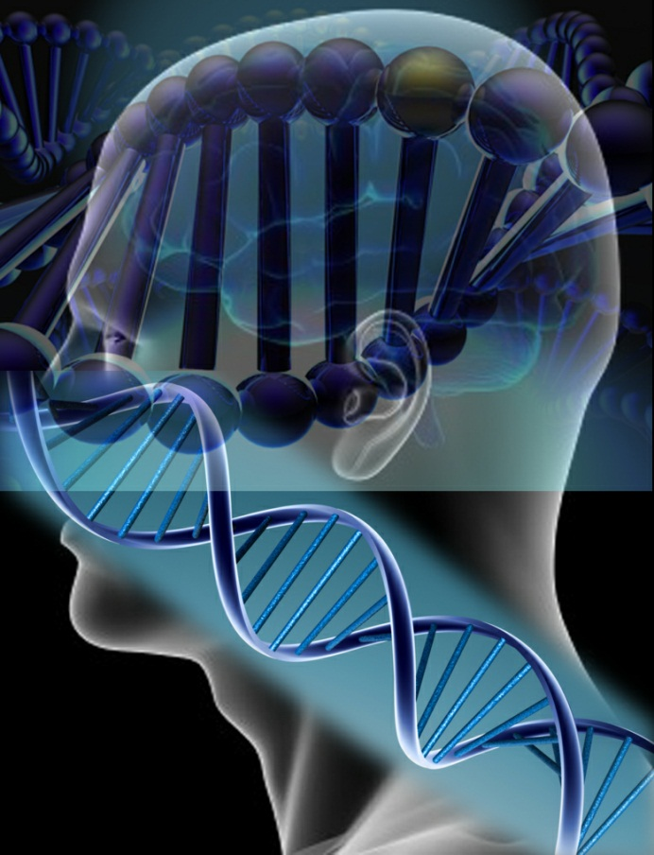
Om perspektivet
Mest kända och ett av de äldsta
Dominerande i Europa och USA under 1900-talet
Grundar sig i Freuds utvecklingsteori
Arvet och miljö har stor betydelse

Slide 4
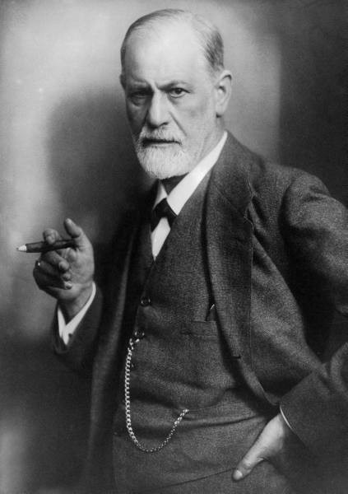
Sigmund Freud 1856-1939
Österrikisk jude
Ekonomiska problem
Studerade till läkare
Utvecklande behandlingsmetod, psykoanalys
Trodde alla beteenden kunde förklaras
Tankar spreds över Europa

Slide 5
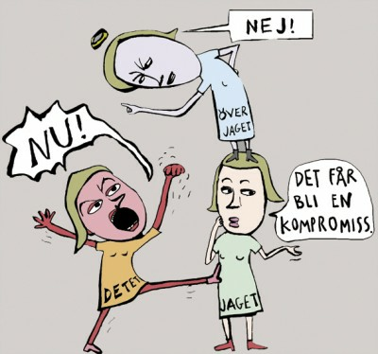
Psykets tre strukturer
Detet
- äldsta
- primitiva
- drifter, behov, impulser
-dominerar vid barndom
- två grunddrifter; sexuella, aggressiva

Slide 6
Psykets tre strukturer
Jaget(egot)
- utvecklas successivt
- den förnuftiga delen av oss
- sinnen, minne, motorik, tänkande, språk, verklighetsprövning
- tar hänsyn till verklighetens krav, är en länk mellan detet och överjaget

Slide 7
Psykets tre strukturer
Överjaget (superego)
- samvete, moral, ideal, normer
- kontrollerande och utgör samvetet
- omedvetet
- utvecklas ur uppfostran, vad som är rätt respektive fel
- strängt överjag → duger inte i våra egna ögon
- outvecklat överjag → saknar uppfattning om vad som är rätt och fel

Slide 8
Medvetna och omedvetna
Medvetna
- allt som individen för tillfället har i sin uppmärksamhet
- direkt tillgång
- kräver ibland ansträngning

Slide 9
Omedvetna
- dominerar personligheten
- upplevelser, minnen, tankar, känslor
- ofta tungt och smärtsamt
- vi använder censur
- felsägningar och drömmar

Slide 10
Sexualdriften
Utvecklingen utgår från sexualdriften
Fem faser
T.ex. barn tillfredsställer sig genom att klara av saker.

Slide 11
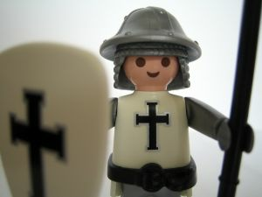
Försvarsmekanismer
Jaget skaffat olika strategier
Utvecklar dessa omedvetet
Överdrift → psykisk ohälsa

Slide 12
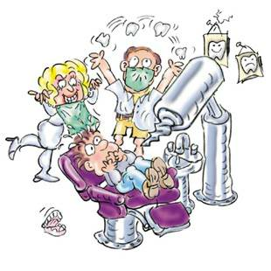
Försvarsmekanismer
Bortträngning - tankar minnen trängs undan medvetet ex. smärtan att föda barn eller tandläkarbesök.
Förnekelse
-inte medvetet. Sålla bort en del av verkligheten ex. alkoholister, barn som snattat

Slide 13
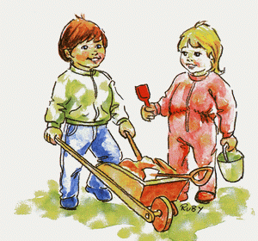
Reaktionsbildning
-vända en känsla till helt motsatt
-dölja förbjudna känslor för överjaget
ex. små barns känslor till varandra
Rationalisering
Tolkar verklighet och oss själva så tilltalande som möjligt
Goda grunder för sitt agerande
ex. inte hjälpa kompis att flytta

Slide 14
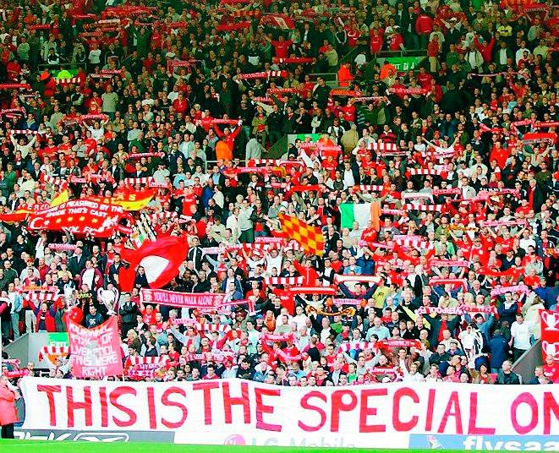
Projektion
Lägga över förbjudna känslor på någon annan
Beskylla någon annan
ex. Lisa är dum
Identifikation
Egenskaper hos andra och införlivar dessa i sig själv ex. hejarklack, demonstration

Slide 15
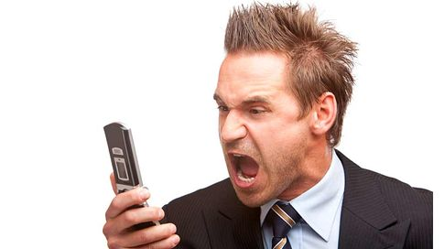
Förskjutning
En känsla som är avsedd för en person förskjuts till någon annan ex. arg på chef
Självbestraffning
Motsats ex. tvingar oss själva jobba hårdare

Slide 16
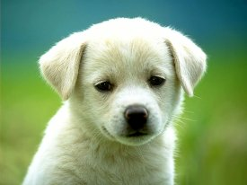
Regression
Återgå till tidigt stadium i livet
Slippa krav
ex. barn som får ett syskon
Splittning
- Två motstridigheter inom oss själva ex. seriemördare som är djurvän, försäljare

